Slide 1
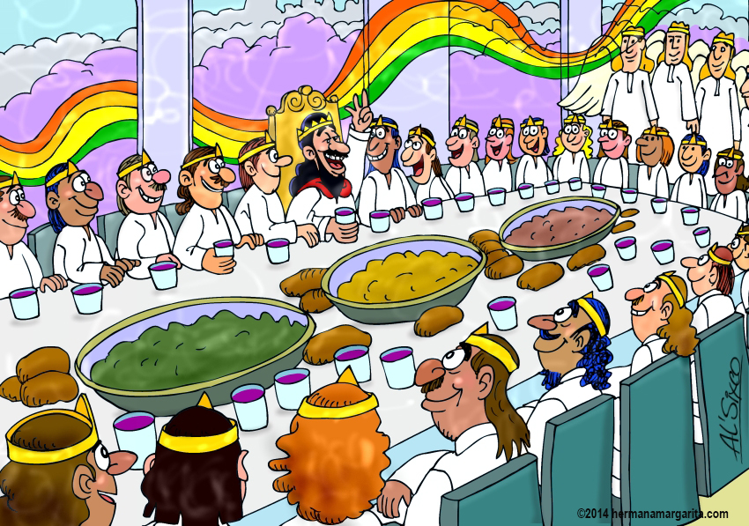
FIESTAS SOLEMNES
ՙ©2014 HERMANAMARGARITA.COM

Slide 2
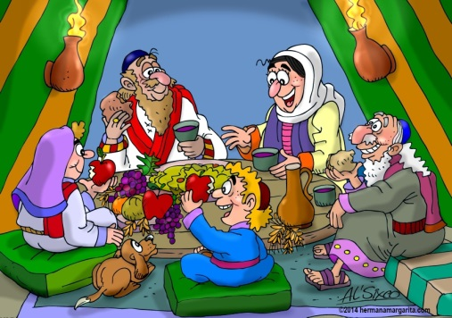
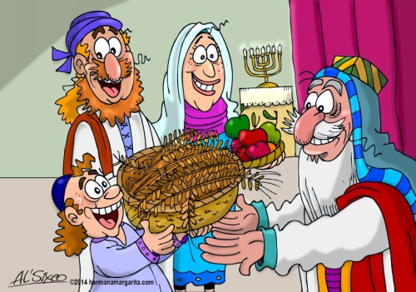
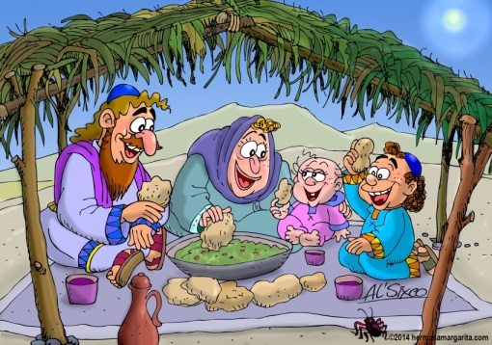
TRES FIESTAS EN ISRAEL
Dios ordenó estas fiestas

Slide 3
Pascua: fiesta de los panes sin levadura

Slide 4
Primicias: fiesta de las semanas

Slide 5
Cosecha: fiesta de los tabernáculos

Slide 6
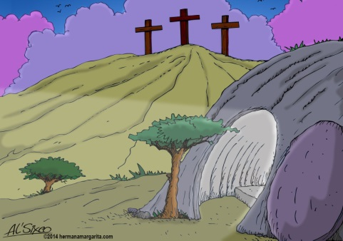
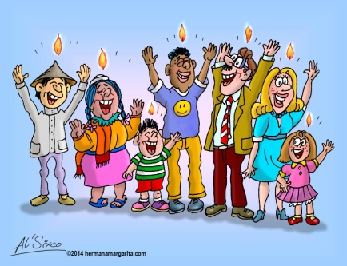
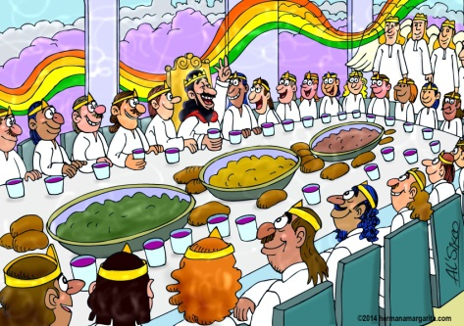
Tres fiestas del cristiano
Para la honra y gloria de Dios

Slide 7
Pascua: el sacrificio de jesucristo

Slide 8
1 Corintios 15:3,4
Cristo murió por nuestros pecados, conforme a las Escrituras… fue sepultado, y… resucitó al tercer día, conforme a las Escrituras.

Slide 9
Pentecostés: la venida del espíritu santo

Slide 10
Hechos 2:38
Arrepentíos, y bautícese cada uno de vosotros en el nombre de Jesucristo para perdón de los pecados; y recibiréis el don del Espíritu Santo.

Slide 11
Hechos 2:39
Porque para vosotros es la promesa, y para vuestros hijos, y para todos los que están lejos; para cuantos el Señor nuestro Dios llamare.

Slide 12
Bodas del cordero: la gran celebración eterna

Slide 13
Invitación de jesús
Juan 7:37,38
Si alguno tiene sed, venga a mí y beba.
El que cree en mí,
como dice la Escritura, de su interior correrán ríos de agua viva.

